Slide 1
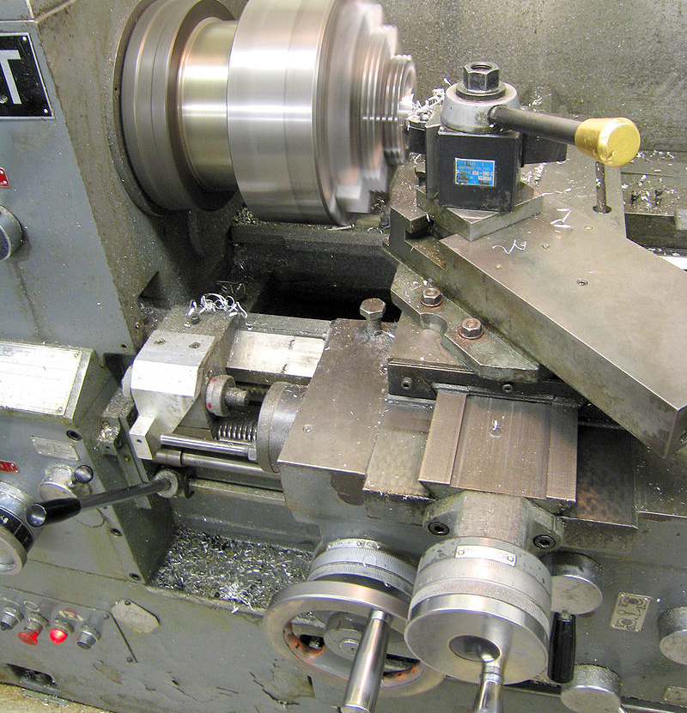
AO - Drehbearbeitung planen
Quelle: Andrew Magill from Boulder, USA (https://commons.wikimedia.org/wiki/File:Lathe_in_action.jpg), „Lathe in action“, Detailliert von Sc, https://creativecommons.org/licenses/by/2.0/legalcode

Slide 2
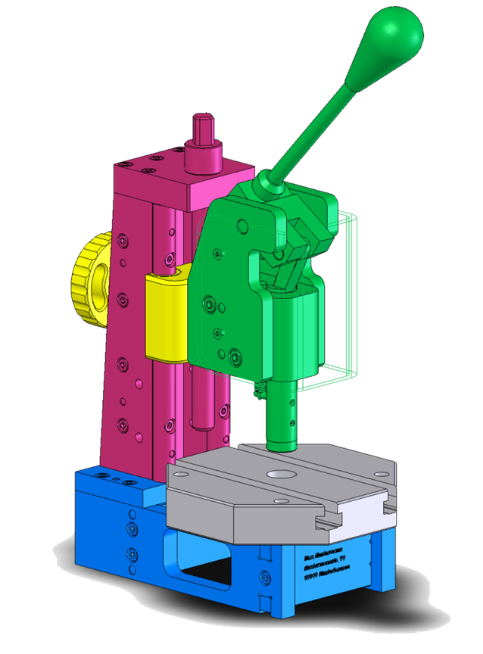
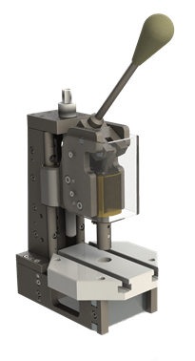
Handhebelpresse mit verschiedenen Baugruppen
Die Handhebelpresse mit ihren verschiedenen Baugruppen und Einzelteilen dient als Gesamtprojekt für die Umsetzung der Lerninhalte des ersten Ausbildungsjahres.
Quelle: © Projekt Presse / www.futurelearnig.de

Slide 3
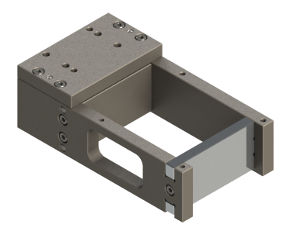
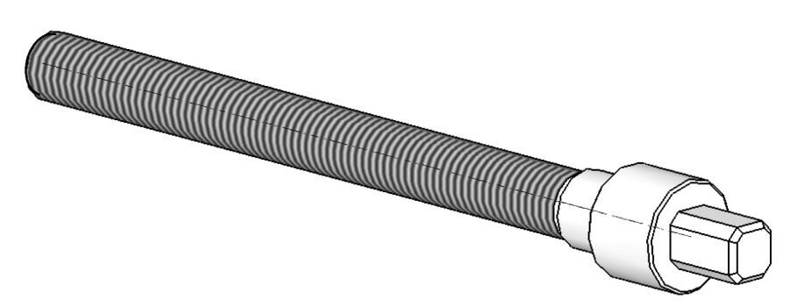
Drehbearbeitung planen
1. Zeichnungsanalyse
Verwendeter Werkstoff
Toleranzangaben
Halbzeug
Materialbedarf
Zeichnungserstellung
BG 2 Pressensäule
Verfahren: Dreh- und Frästeile
2. Grundlagen Drehen
Drehverfahren
Teilbewegungen der Drehbewegung
Drehwerkzeuge
Gleichlauf/Gegenlauf
Spannen
BG 1 Pressenfuß
Verfahren: Feilen, Sägen und Bohren
3. Arbeitswerte Drehbearbeitung
Drehzahl
Vorschub
Gewindespindel – Bearbeitung planen
Horber Linie:
Lernprojekt Presse
Lerninhalte des 1.LJ in Praxis und Theorie komplett an der Handhebelpresse
Zeichnung
TBB
Fachbuch
Arbeitsplan
Fertigung der Gewindespindel
Quelle: © Projekt Presse / www.futurelearnig.de

